Slide 1
방구석 대한민국
진행사항 발표

Slide 2
목차
목표 및 역할 배분
역할 별 이번주 진행 상황
다음주 진행 예정 상황
1

Slide 3
목표 및 역할 배분
원활하고 공정한 토론 플랫폼 개발
역할 배분
장채윤: 비방성 표현 마스킹 모델 개발
박진우: 토론 대화 요약 모델 개발
이청수: ios app 및 서버 개발
김석: 모델 서빙 및 백앤드 개발

Slide 4
진행 상황 (인공지능 모델)
1. 비방성 마스킹 모델 개발
metric
- 라벨을 비방/정상 comment 두가지로 함.
- 라벨 예측 시 사용하는 logits(확률값)을 그대로 output 으로 사용하여 비방의 정도를 표현하는 지표로 사용
- 이에 따라 평가 지표는 accuracy / F1 score 두가지로 간소화
Fine tuning 데이터셋 추가 사항
에브리타임 크롤링 데이터 5만개 -> 라벨링의 품질이 좋지 않아 제외 시킴.
네이버 뉴스 댓글 크롤링 2만개.
해당 댓글의 경우 클린봇이 차단한 댓글을 비방성 댓글로 간주하여 자동적으로 라벨링 시킴.
1

Slide 5
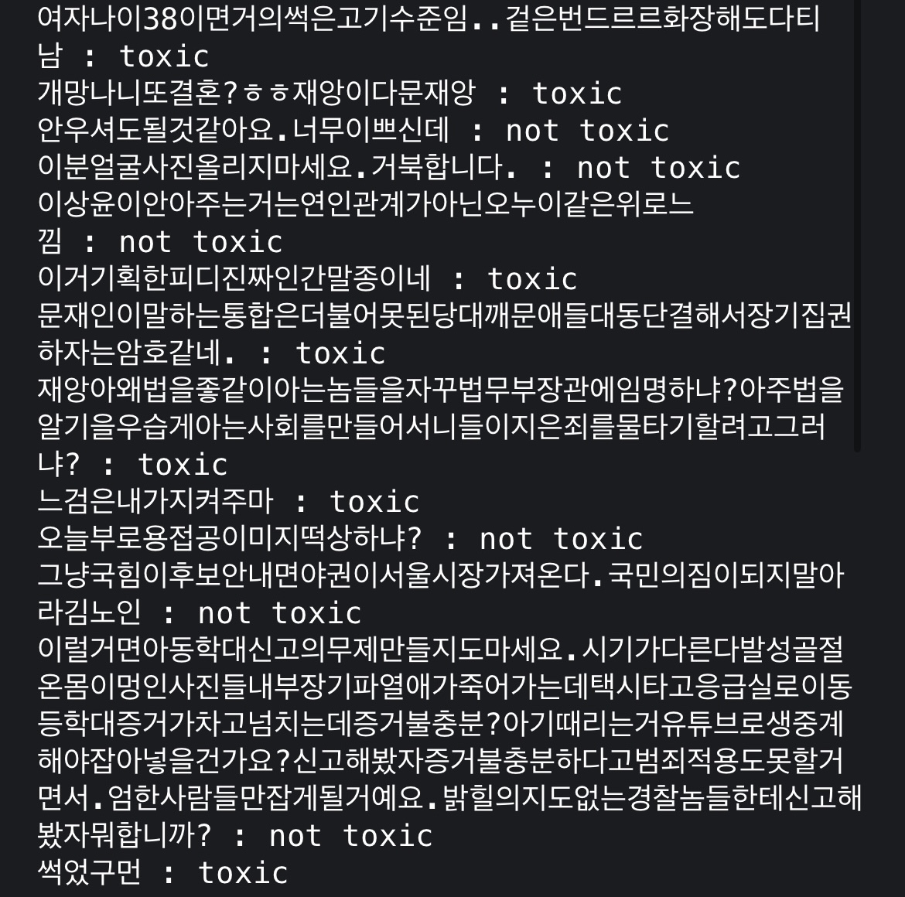
진행 상황 (인공지능 모델)
예시)
발음이나 맥락상 욕설이 되는 단어 및 문장도 어느정도 구분한다는 것을 알 수 있음
1

Slide 6
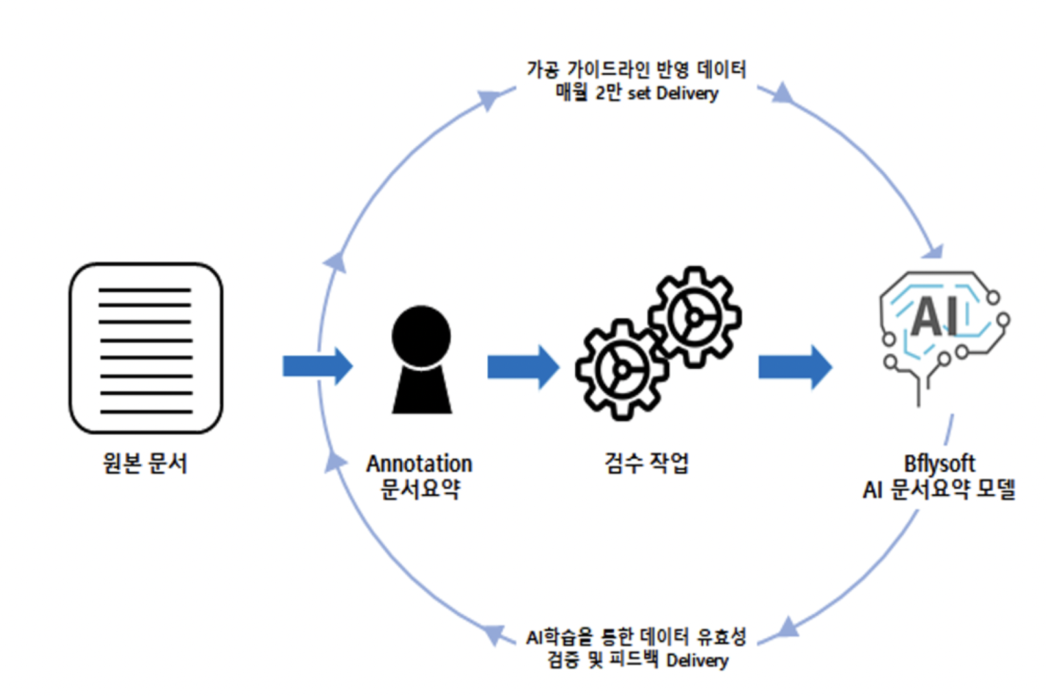
진행 상황 (인공지능 모델)
추가된 fine-tuning dataset 구축과정 설명
1

Slide 7
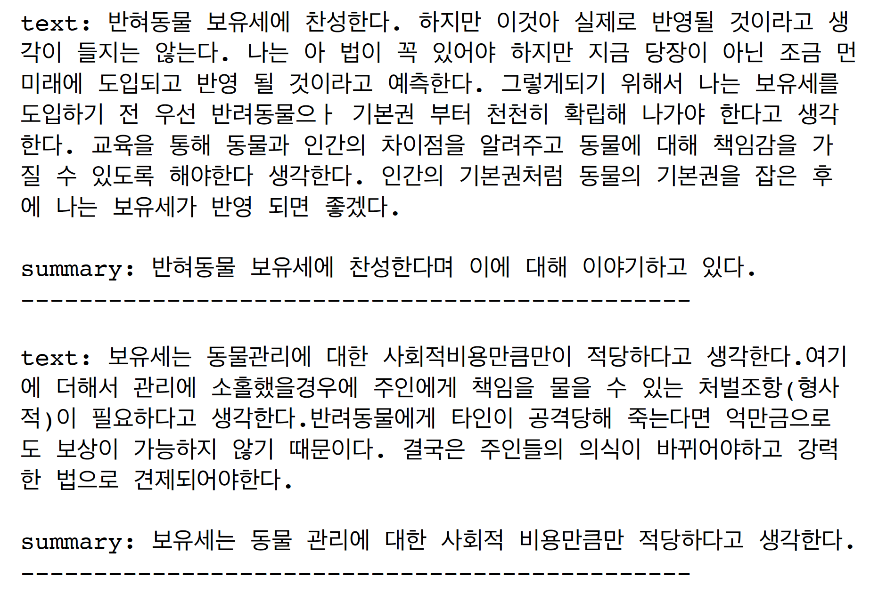
진행 상황 (인공지능 모델)
일상 대화 요약 fine-tuning 모델
1

Slide 8
진행 상황 (인공지능 모델)
추가된 fine-tuning dataset 설명
다양한 한국어 원문 데이터로부터 정제된 추출 및 생성 요약문을 도출하고 검증한 한국어 문서요약 AI 데이터셋
기존 영문 문서요약 데이터셋과는 다른 원문 데이터의 다양성을 추구하며, 요약문 재사용에 제한이 없도록 저작권 문제를 완전히 해결한 원천 데이터를 확보
-> 토론 도메인 대화요약 뿐만 아니라 의사결정 과정에서 나오는 모든 텍스트까지 요약 성능이 향상 될 것으로 예상
주요 데이터셋 도메인: 뉴스기사 요약, 법률분서 요약, 사업보고서 요약
구축데이터량: 120만 (가능하면 최대한 많이 학습시키려함)
GPU: RTX3090 4개
1

Slide 9
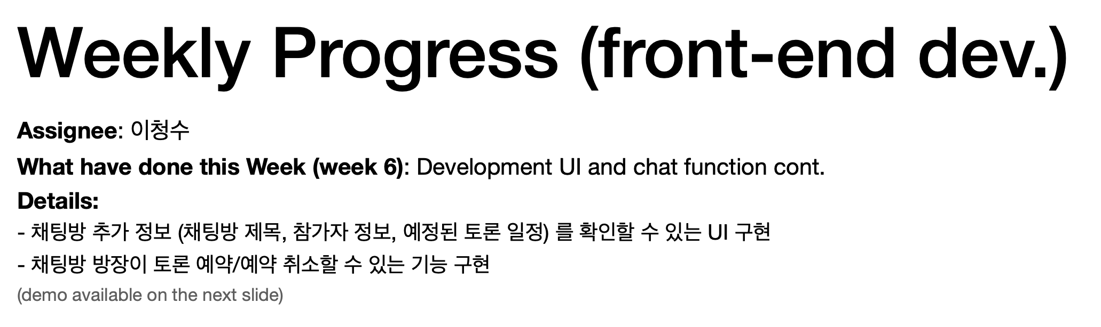

Slide 11
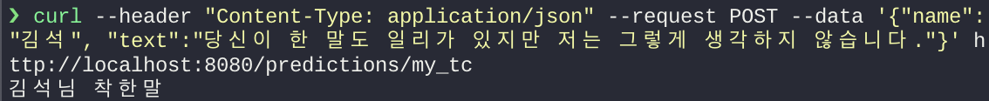
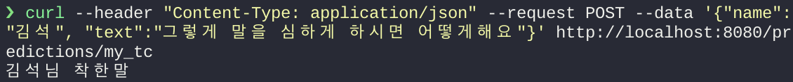
진행 상황 (모델 서빙)
비방성 표현 마스킹 모델 localhost 서빙
name, text 가 담긴 json을 서버에 request -> 추론 -> response
1

Slide 12
진행 예정 상황
1. 비방성 표현 마스킹 모델
Distilling 작업 끝내기
Model output 욕설 확률 값 반환 해서 점수화
1

Slide 13
진행 예정 상황
2. 대화 요약 모델 개발
metric
디베이팅 데이(토론 웹사이트)에서 모은 3000개의 토론 샘플 데이터를 넣어 얼마나 잘하는지 어떤 데이터로 학습한 모델이 잘하는지 다수의 사람의 경험적인 추론으로 스코어링함
Fine tuning데이터셋 변경사항
일상대화요약(aihub)>> 일상대화요약 (aihub) + 문서요약(aihub)
1

Slide 14
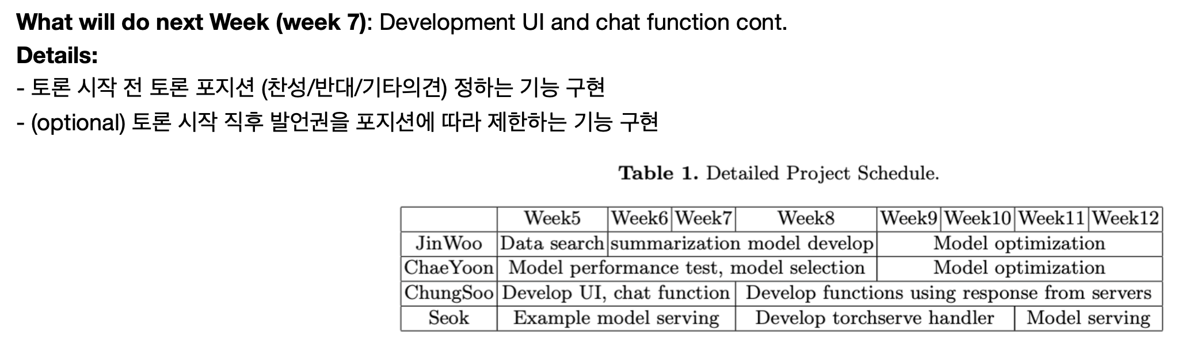
진행 예정 상황 - 프론트앤드
목표 및 역할 배분
역할 별 이번주 진행 상황
다음주 진행 예정 상황
1

Slide 15
진행 예정 상황 - 백앤드
대화 요약 모델 서빙 handler 개발
앱 백앤드 firebase 활용해서 개발
1

